Slide 1
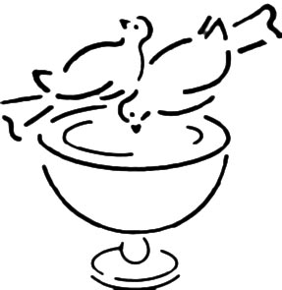
Medytacja Chrześcijańska
Dynamiczna podróż

Slide 2
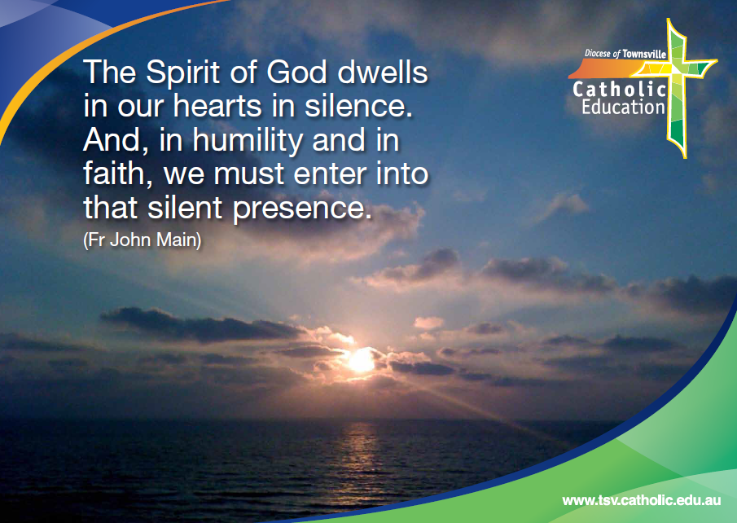
Duch Boży mieszka w ciszy naszych serc.
W pokorze i wierze musimy wejść w tę milczącą obecność.
John Main OSB

Slide 3
Nasz program nauczania Medytacji Chrześcijańskiej jako modlitwy
jest w zupełności oparty na doświadczeniu.

Slide 4
Dzięki regularnemu medytowaniu uczniowie przechodzą od rzeczy, które zniewalają i niszczą, do ewangelicznych wartości: wyzwolenia i obfitości życia.

Slide 5

Jezus uczy nas
MIŁOŚCI,
Umiłowani, miłujmy się wzajemnie, ponieważ
miłość jest z Boga, a każdy, kto miłuje,
narodził się z Boga i zna Boga. 1J 4, 7
Nadziei Łk 24, 13-35
Pojednania Łk 15, 11-32
Równości Łk 19, 1-10
Życia w pełni J 10, 10
Wolności Łk 4, 16-21
Wspólnoty J 15
Sprawiedliwości Mt 25, 31-46
Współczucia Łk 10, 30-37

Slide 6
Kiedy ludzkie serce jest otwarte
i wrażliwe na poruszenia ducha,
z pewnością nastąpi zdrowa duchowa formacja.

Slide 7
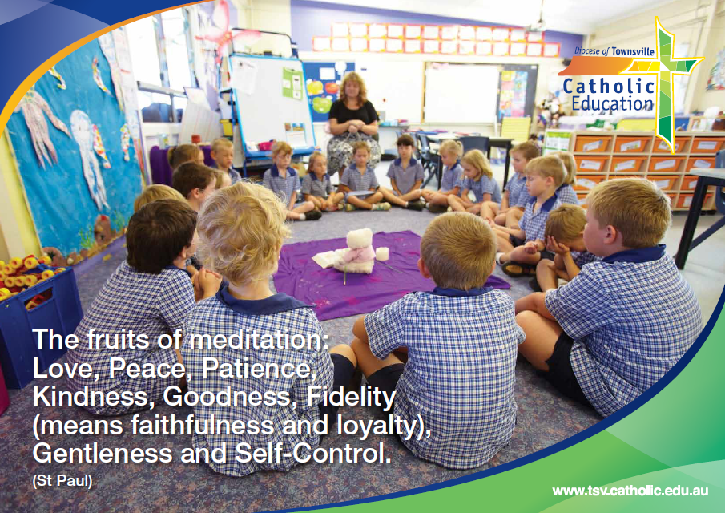
Owoce medytacji: miłość, pokój, cierpliwość, życzliwość, dobroć,
wierność (rozumiana jako lojalność i oddanie),
uprzejmość i samokontrola (św. Paweł)

Slide 8
przejrzystość | zamiast | mętności
modlitwa | zamiast | iluzji
radość | zamiast | smutku
wdzięczność | zamiast | rozżalenia
miłość | zamiast | strachu
włączanie | zamiast | wykluczenia

Slide 9
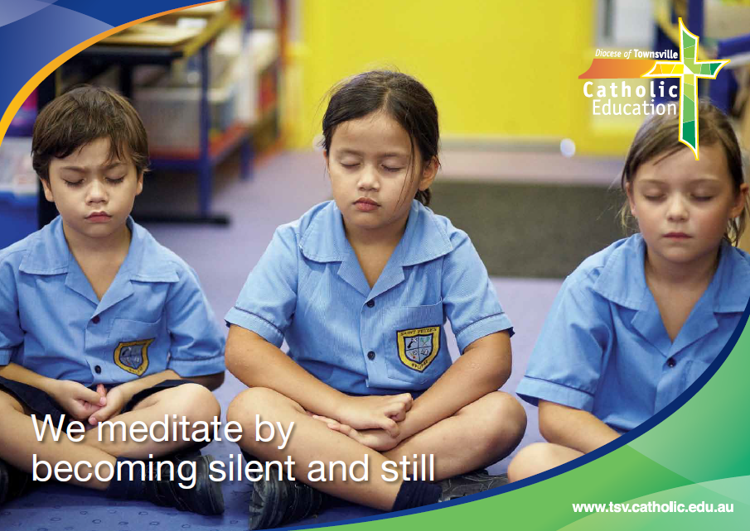
Medytyjemy poprzez wyciszenie i bezruch

Slide 10
Kiedy wkraczamy
w świat ducha ważne jest aby uwolnić się od przymusu sukcesu i oceny.

Slide 11
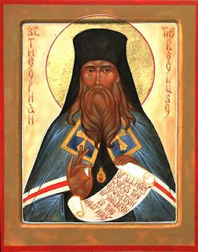
Św. Theofan Pustelnik
“Przypomnę wam tylko o jednej rzeczy:
trzeba zstąpić wraz z umysłem do serca,
by tam stanąć przed obliczem Pana,
zawsze obecnego, wszystko widzącego
wewnątrz ciebie. Modlitwa ma solidne
i trwałe zaczepienie, gdy mały ogień
zaczyna płonąć w sercu.
Staraj się nie ugasić tego płomienia,
a on zacznie działać w taki sposób,
że modlitwa sama będzie się powtarzać,
i wtedy będziesz miał wewnątrz siebie
mały szemrzący strumień.”

Slide 12
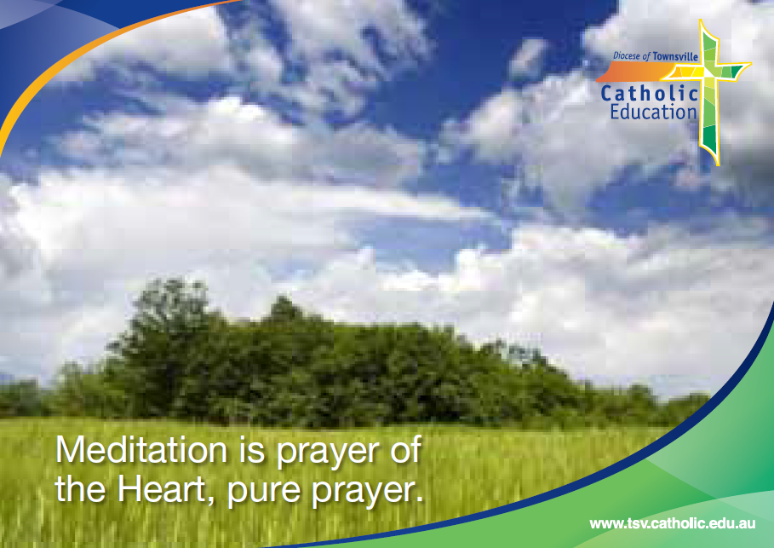
Medytacja jest modlitwą serca, czystą modlitwą

Slide 13
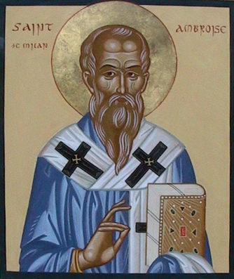
Św. Ambroży z Mediolanu
“Widziałem wielu wybawionych
przez ciszę,
przez słowa - żadnego.”

Slide 14
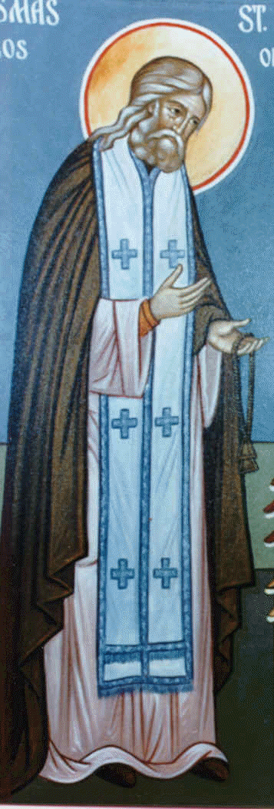
Św. Serafin z Sarou
“Milczenie jest znakiem przyszłego świata,
słowa to broń tego świata.”

Slide 15
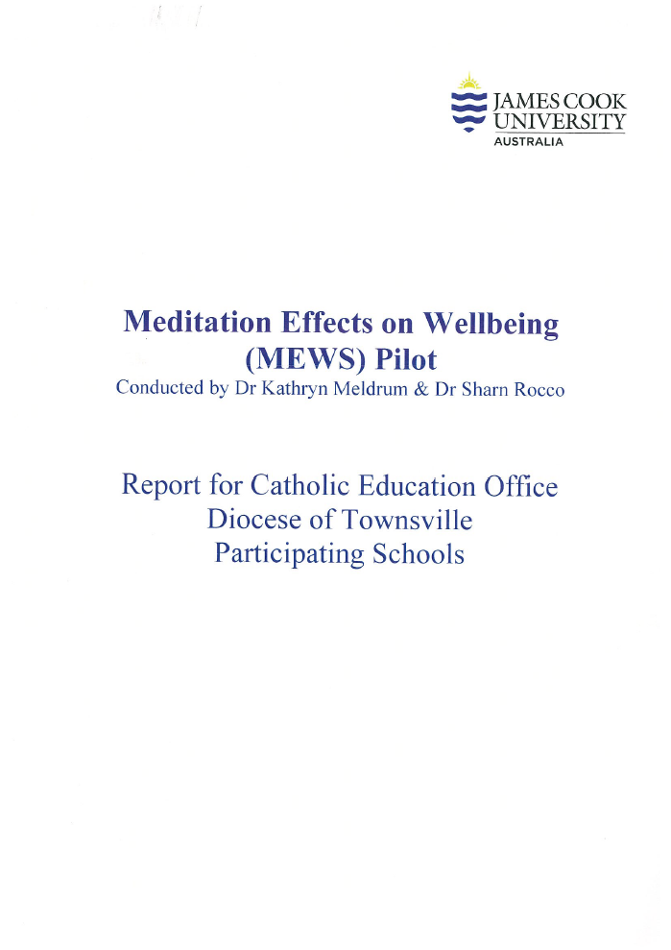
Wpływ medytacji na dobrostan (MEWS)
Badanie pilotażowe
dr Kathryn Meldrum
dr Sharn Rocco
James Cook University
Raport dla
Biura Edukacji Katolickiej
Diecezji Townsville

Slide 16
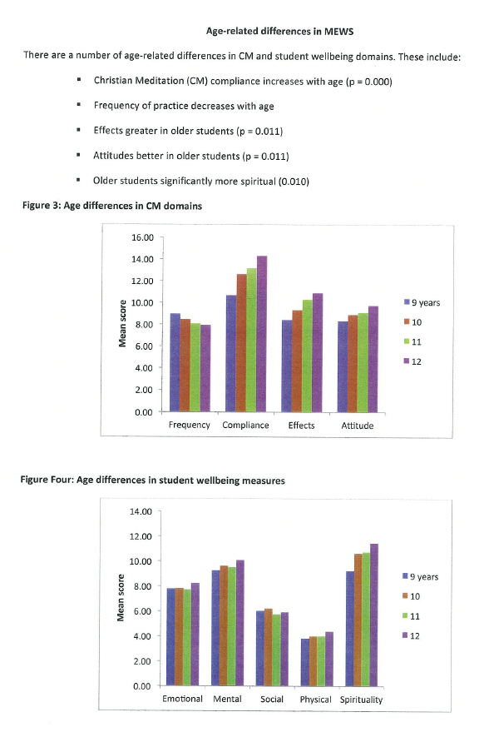
Różnice w MEWS powiązane z wiekiem
Różnice związane z wiekiem w domenach
Med. Ch. oraz dobrostanu uczniów:
• Praktyka Med. Chrześcijańskiej (MCh) rośnie wraz
z wiekiem (p=0,000)
• Częstość praktykowania spada z wiekiem
• Większy wpływ na starszych uczniów (p=0,011)
• Lepsze nastawienie u starszych uczniów (p=0,011)
• Starsi uczniowie są zdecydowanie bardziej duchowi (p=0,010)
Różnice związane z wiekiem w domenach Med. Ch.
Częstość
Przestrzeganie (wierność zasadom)
Wpływ
Nastawienie
Powiązane z wiekiem różnice dobrostanu uczniów
Emocjonalny
Umysłowy
Społeczny
Fizyczny
Duchowy

Slide 17
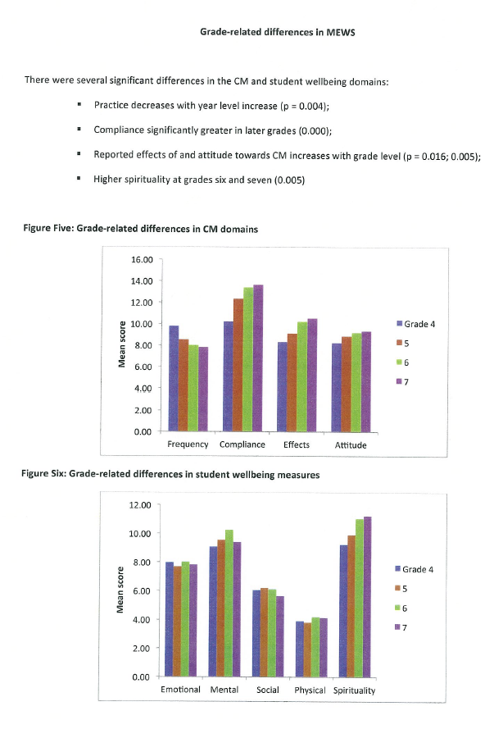
Różnice MEWS powiązane z rokiem nauki
Istnieją związki wieku uczniów z różnicami w domenach
Med. Ch. oraz dobrostanem uczniów:
• Częstotliwość spada z każdym kolejnym rokiem nauki (p=0,004)
• Wierność zasadom wyraźnie wzrasta w starszych klasach (0,000)
• Zauważone skutki Med. Ch. i nastawienie są silniejsze
w starszych klasach (p=0,016; 0,005)
• Pogłebiona duchowość w klasach VI i VII (p=0,005)
Powiązane z rokiem nauki różnice w domenach Med. Ch.
Częstość
Przestrzeganie
Wpływ
Nastawienie
Powiązane z rokiem nauki różnice w dobrostanie uczniów
Emocjonalny
Umysłowy
Społeczny
Fizyczny
Duchowy

Slide 18
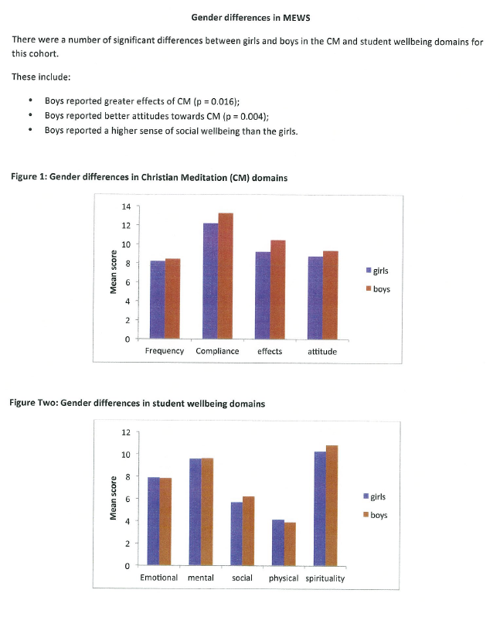
Różnice związane z płcią w MEWS
Znaczące różnice między chłopcami i dziewczętami
w domenach Med. Ch. i dobrostanu uczniów:
• wśród chłopców większy wpływ Med. Ch. (p=0,016)
• wśród chłopców przychylniejsza postawa wobec
Med. Ch. (p=0,004)
• wśród chłopców silniejsze niż u dziewcząt
poczuciu dobrostanu
Różnice związane z płcią w domenach Med. Ch.
Częstość
Przestrzeganie
Wpływ
Nastawienie
Różnice związane z płcią w dobrostanie uczniów
Emocjonalny
Umysłowy
Społeczny
Fizyczny
Duchowy

Slide 19
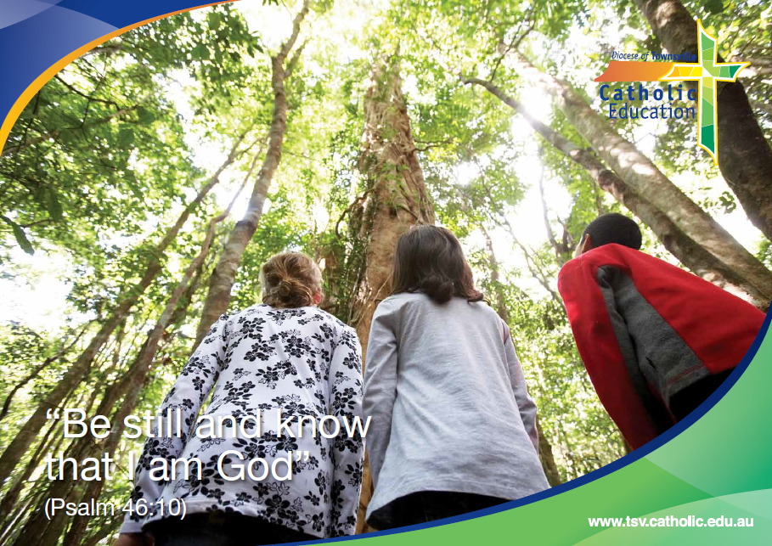
„Zatrzymajcie się, i we Mnie uznajcie Boga”
Ps 46,11

